Slide 1
Історія винекнення
Винахідником термометра часто називають Галілео Галілея
Перша схема термоскопа - Джузеппе Б'янчані
Перше зображення шкали належить Роберту Фладду
Термін «термометр» (французькою) першим застосувавДж.Лойрехон

Slide 2
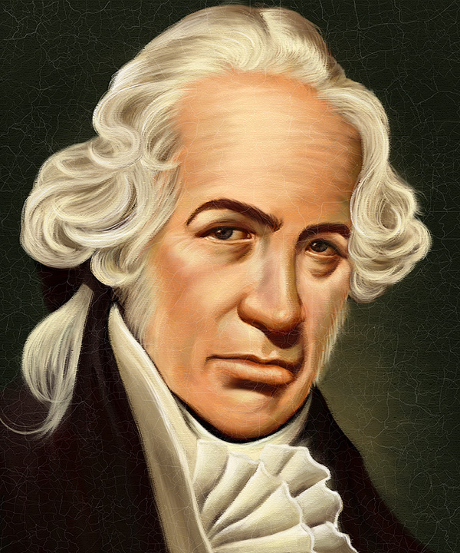
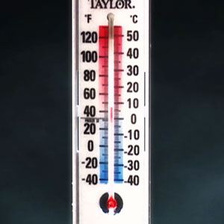
Шкала Фаренгейта
За однією з версій, Фаренгейт спочатку прийняв за 0 ° F найменшу температуру на вулиці, яку зміг знайти (взимку 1708 - 1709 років), а за 100 ° F - температуру свого тіла.

Slide 3
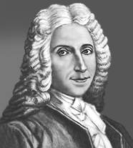
Шкала Реомюр
Його рідина містила не більше 5 відсотків води
Один градус Реомюр дорівнює 5 / 4 градуси Цельсія

Slide 4
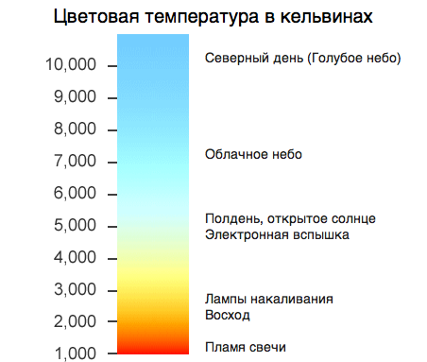
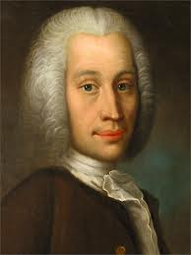
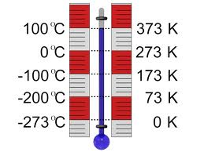
Шкала Кельвіна
Температура абсолютного нуля нижче температури танення льоду на 273.16 ° C.

Slide 5
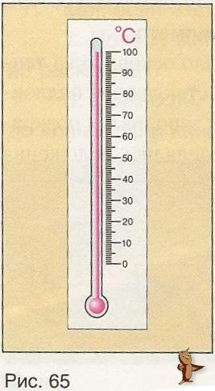
Шкала Цельсія
Градус Цельсія (° C) - широко розповсюджена одиниця виміру температури, застосовується в СІ разом з кельвінів.

Slide 6
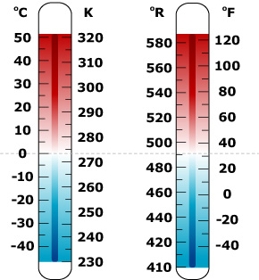
 | Кельвин | Цельсий | Фаренгейт | Реомюр
Абсолютний нуль | 0 | −273.15 | −459.67 | −218.52
Температура танення суміші Фаренгейта (солі і льоду в рівних кількостях) | 255.37 | −17.78 | 0 | −14.22
Температура замерзання води (нормальні умови) | 273.15 | 0 | 32 | 0
Середня температура людського тіла | 310.0 | 36.8 | 98.2 | 29.6
Температура кипіння води | 373.15 | 100 | 212 | 80
Температура поверхні Сонця | 5800 | 5526 | 9980 | 4421

